Slide 1

Les objets de la physique des particules

Slide 2
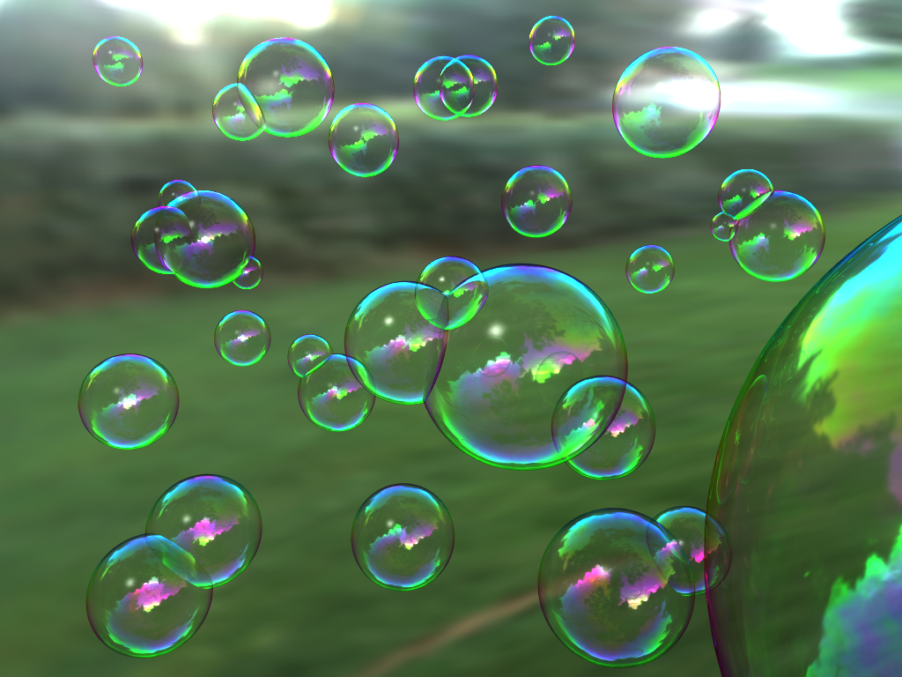
Les particules
Toute la matière qui nous entoure est constituée de particules

Slide 3
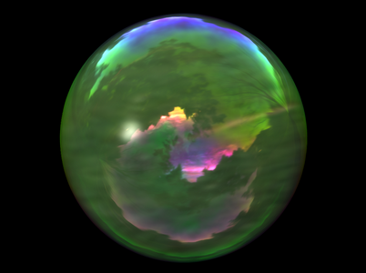
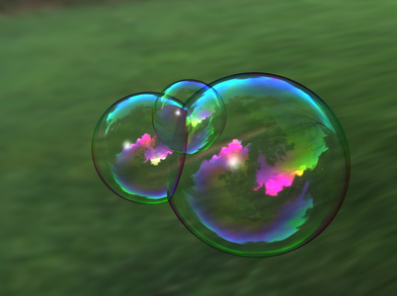
Les particules
Elles ne sont pas toutes identiques
Élémentaires
Composites
Elles n’ont pas de structure interne
Existence d’une structure interne

Slide 4
Les particules
Elles ne sont pas toutes identiques
Élémentaires
Composites
Elles n’ont pas de structure interne
Existence d’une structure interne

Slide 5
Les questions
Combien et quelles sont-elles ?
Comment interagissent-elles entre elles ?
D’ou vient leur masse ?

Slide 6
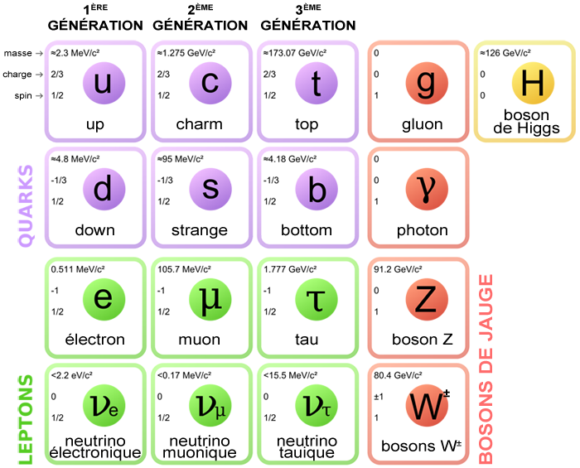
On va apprendre à les connaitre

Slide 7
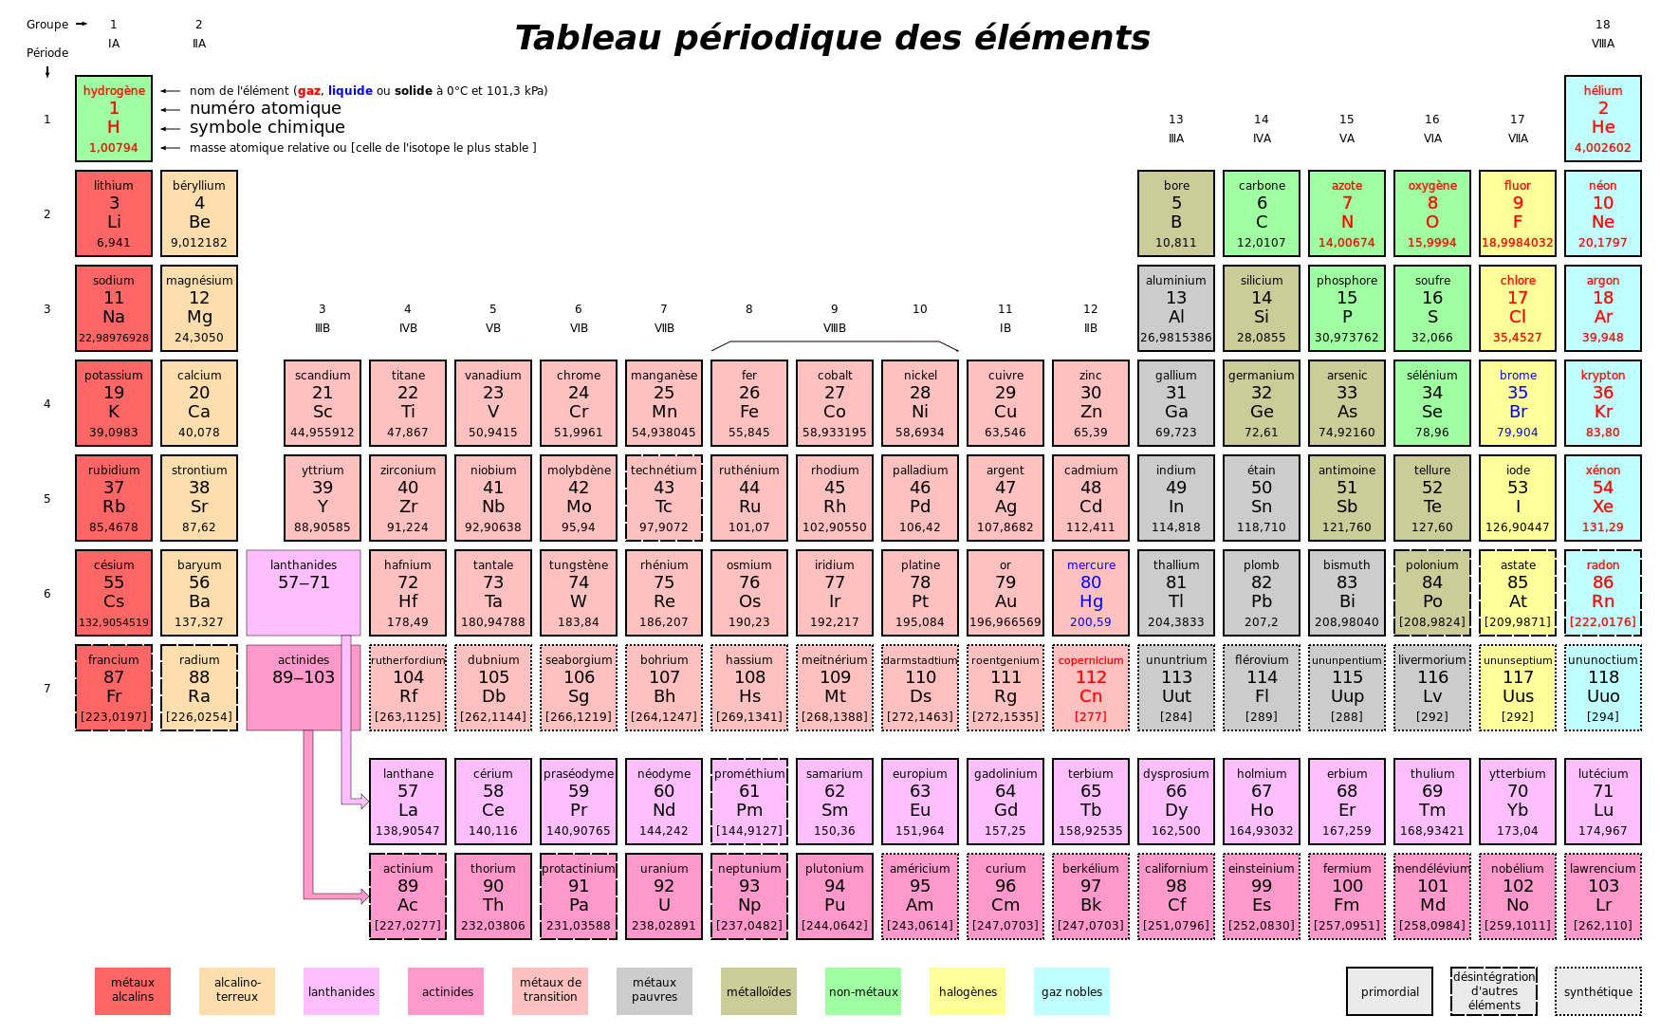
Au début on ne connaissait que l’atome
Atome : άτομος [atomos], « qui ne peut être divisé »

Slide 8
Au début on ne connaissait que l’atome
Atome : άτομος [atomos], « qui ne peut être divisé »
Charge électrique nulle
Ils s’organisent en molécules
Object d’étude de la chimie
Il doit exister quelque chose plus fondamental…

Slide 9
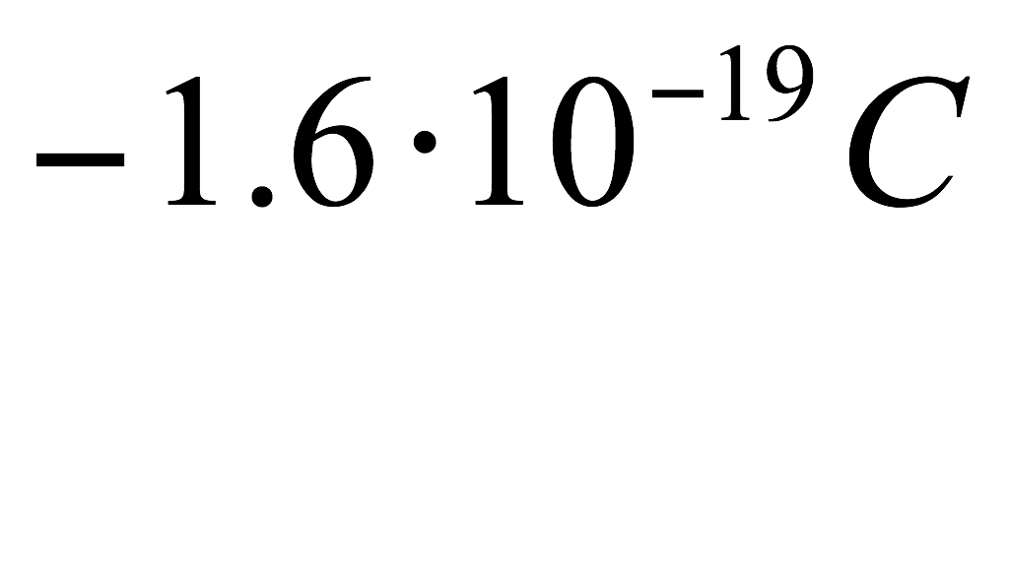
L’électron
En 1897 J-J. Thomson découvre l’électron :
Charge électrique =
(charge électrique élémentaire = -1)
La charge électrique est « quantisée » : on ne peut avoir que des multiples entier de charge électrique élémentaire (on ne peut pas les diviser !)

Slide 10
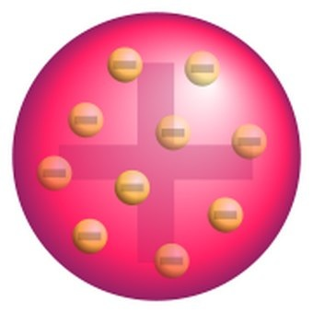
L’électron
Premier modèle atomique de Thomson:
Électrons plongés dans un
atome lourd composé de
charges positives de
nature inconnue

Slide 11
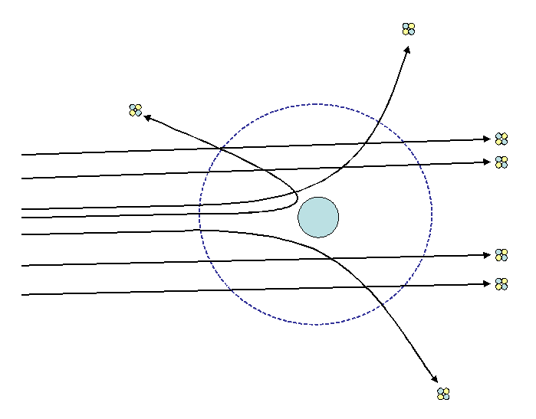
La structure de l’atome
Rutherford (1911) :
la masse est concentrée au cœur d'un atome composé de vide
« c'est comme si vous bombardiez un
buvard avec un obus de 75 et que vous
le voyez rebondir »

Slide 12
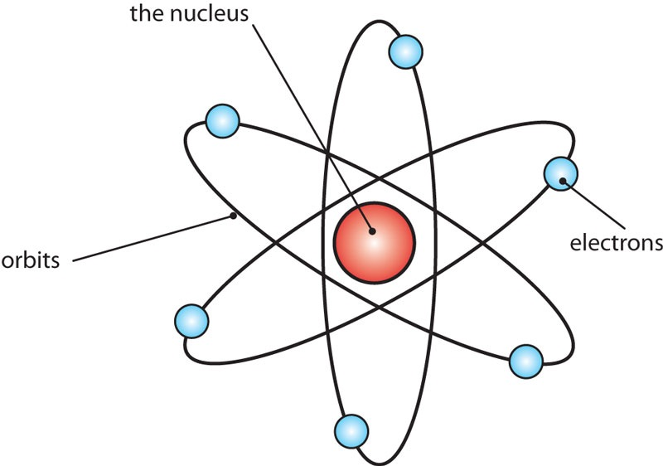
La structure de l’atome
Rutherford (1911) : L'atome est essentiellement vide.
Un noyau extrêmement
petit et un nuage
d'électrons qui
orbitent très loin
du noyau.

Slide 13

La structure de l’atome
Rutherford (1911) : L'atome est essentiellement vide.
Un noyau extrêmement
petit et un nuage
d'électrons qui
orbitent très loin
du noyau.

Slide 14
La structure de l’atome
Rutherford (1911) : L'atome est essentiellement vide.
Un noyau extrêmement
petit et un nuage
d'électrons qui
orbitent très loin
du noyau.
~ 1 km
Ballon de ~ 10 cm

Slide 15
L’interaction électrique
Ce qui permet aux electrons de former un system lié avec le noyau (cad l’atome) est l’interaction électrique
Loi de Coulomb :
« L'intensité de la force électrostatique entre deux charges électriques est proportionnelle au produit des deux charges et est inversement proportionnelle au carré de la distance entre les deux charges»
En pratique :
Charges de même (différent) signe se repoussent (attirent)
La force augmente au diminue en fonction de la distance

Slide 16
Et le noyau ?
Est-il élémentaire comme l’electron ?
Rutherford (1919) : mise en évidence du proton
- charge électrique = +1
- masse de l’hydrogène
Chadwick (1932) : découverte du neutron
- charge électrique = 0
- (presque!) même masse que le proton (un peu plus lourd)

Slide 17
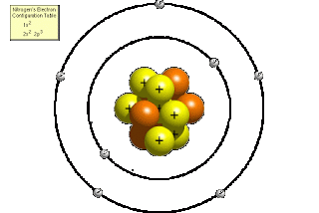
Et le noyau ?

Slide 18
De nouvelles interactions
Plusieurs charges électriques de même signe (protons) très proche l’une de l’autre subissant la répulsion électrique. Effet très fort!
Il doit y avoir une nouvelle interaction qui permet au noyau de rester stable : la force forte

Slide 19
La radioactivité
Fluorescence des sels d'uranium (Henri Becquerel – 1896)
Pierre & Marie Curie montrent que l'uranium émet un rayonnement qui lui est propre (ce n'est pas une réaction chimique)
3 types de radioactivité selon leur degré de pénétration :
– rayon α : identifié à des noyaux d'hélium
– rayon β : identifié à des électrons
– rayon γ : identifié à des photons énergétiques émis
par les noyaux

Slide 20
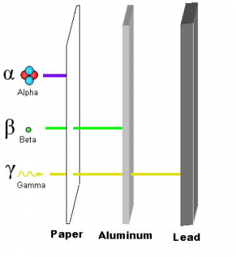
La radioactivité

Slide 21
La radioactivité
Fluorescence des sels d'uranium (Henri Becquerel – 1896)
Pierre & Marie Curie montrent que l'uranium émet un rayonnement qui lui est propre (ce n'est pas une réaction chimique)
3 types de radioactivité selon leur degré de pénétration :
– rayon α : identifié à des noyaux d'hélium
– rayon β : identifié à des électrons
– rayon γ : identifié à des photons énergétiques émis par les noyaux

Slide 22
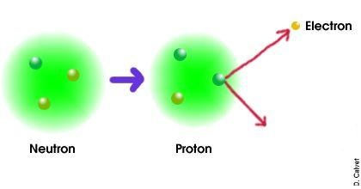
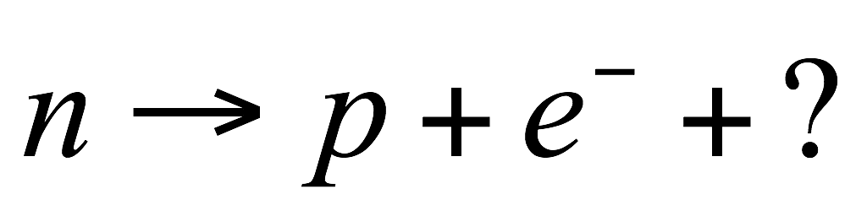
La radioactivité β
Au niveau des nucléons :
?

Slide 23
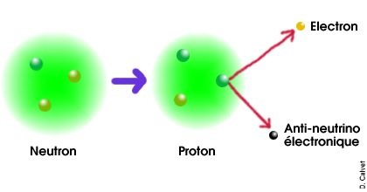
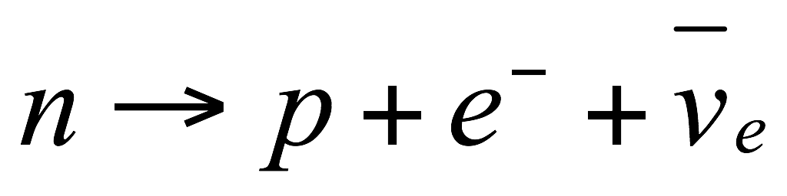
La radioactivité β
Pauli (1930) émet l'hypothèse d'une nouvelle
particule, le neutrino.
?

Slide 24
La radioactivité β
Pauli (1930) émet l'hypothèse d'une nouvelle
particule, le neutrino.
?
Une nouvelle force : l’interaction faible

Slide 25
Le neutrino
Charge électrique = 0
Masse = 0
Interagissent seulement faiblement
1956 : 1ère mise en évidence d'un neutrino
– Première expérience auprès d'un réacteur nucléaire (Savannah River,USA)
– Cowan et Reines observent la capture d'un (anti)neutrino par un proton

Slide 26
A step further
Et les nucléons ?
Deep Inelastic Scattering (‘60s, ‘70s) : un électron en collision avec un nucléon (scattering à la Rutherford)
Les nucléons ont une structure interne !

Slide 27

Le modèle des quarks
Protons et neutrons sont composés de « quarks »
2 types de quarks avec
charge électrique
fractionnaire
Existent en trois charges « couleurs » :
rouge, vert, bleu
– rouge + vert + bleu = blanc (neutre)
Up (u) | Down (d)
+2/3 | -1/3

Slide 28
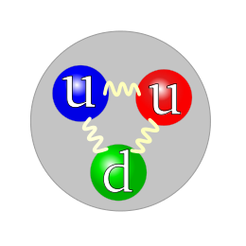
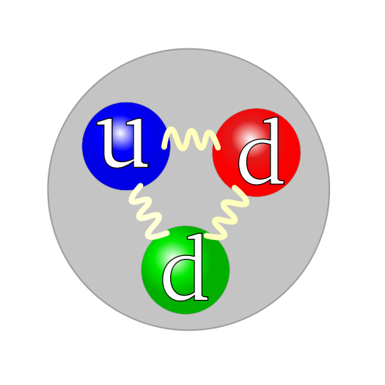
Le modèle des quarks
Les nucléons comportent
un quark de chaque couleur
et sont « blancs »
Proton
Neutron

Slide 29
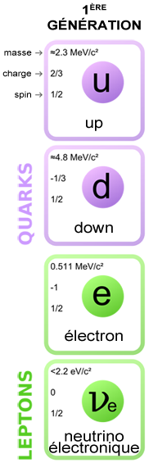
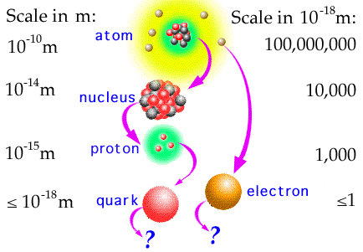
Résumé des particules élémentaires que l’on vient de voir ensemble…

Slide 30
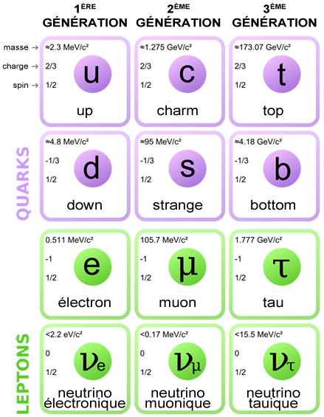
…il existe d’autres particules élémentaires constituant la matière, mais plus massives et qui ne sont pas « stables »

Slide 31
Les interactions
Relativité restreinte :
Il n’y a pas d’interactions instantanées
Deux particules peuvent interagir si elles occupent la même position au même instant (interaction local)
Comment expliquer l’interaction entre particules à distance ?

Slide 32
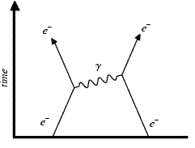
Les interactions
A l'aspect granulaire de la matière correspond un aspect granulaire des forces
Les interactions individuelles sont expliquées par l’échange de particules de rayonnement (boson) entre particules de matière (fermion)

Slide 33

Les interactions
Principe d’action et réaction

Slide 34
Les interactions
Principe d’action et réaction
Boson : permet l’échange d’information
(vecteur d’une « force » fondamentale)
Fermion : particule de matière interagissant en fonction de la « force » liée au boson échangé

Slide 35
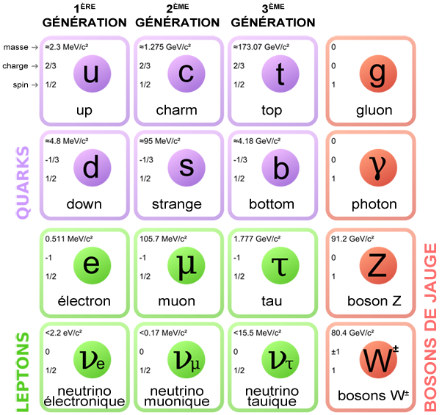
Les interactions

Slide 36
Les interactions
Force forte

Slide 37
Les interactions
Force électrique

Slide 38
Les interactions
Force faible

Slide 39
La masse
La masse d’un corps correspond à l’inertie de celui-ci subissant un changement de son état de mouvement
Mécanisme de Higgs (1964)
Explique l’origine de la masse des particules élémentaires
Prédit l’existence d’une particule : le boson de Higgs
Une très longue recherche : le 4 Juillet 2012 sa découverte a finalement été annoncée

Slide 40
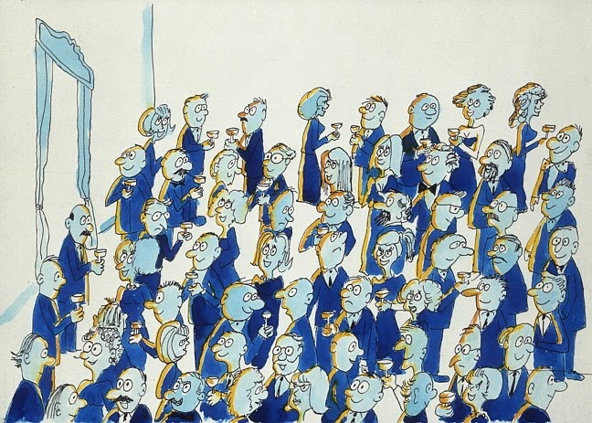
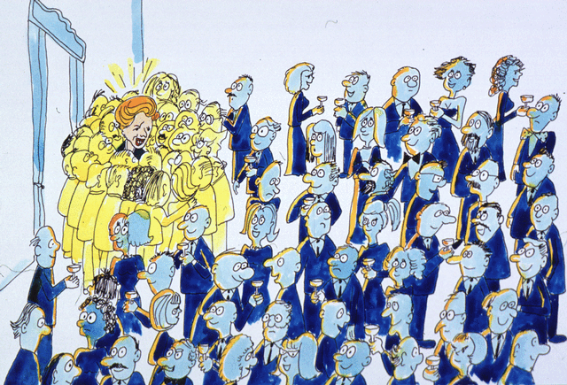
Mécanisme de Higgs

Slide 41
Mécanisme de Higgs
La masse d’une particule est les résultat de son interaction avec le champs de Higgs !

Slide 42
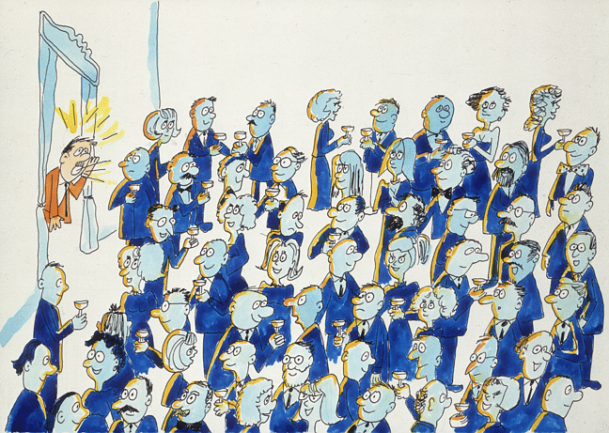
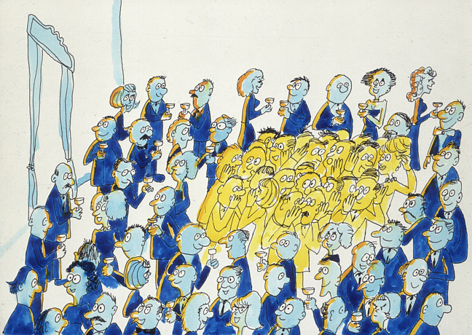
Le boson de Higgs

Slide 43
Le cadre complet

Slide 44
L’anti-matière
Est-ce que ça existe ?

Slide 45
L’anti-matière
Est-ce que ça existe ?
OUI

Slide 46
L’anti-matière
Est-ce que ça existe ?
OUI
Qu’est-ce que c’est ?

Slide 47
L’anti-matière
Est-ce que ça existe ?
OUI
Qu’est-ce que c’est ?
L’anti-matière correspond au symétrique de la matière « vue dans un miroir » (enfin presque…)

Slide 48
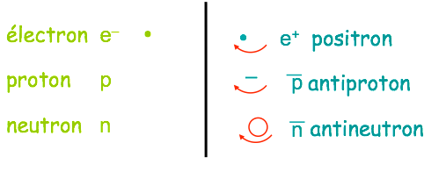


L’anti-matière
Est-ce que ça existe ?
OUI
Qu’est-ce que c’est ?
L’anti-matière correspond au symétrique de la matière « vue dans un miroir » (enfin presque…)
Lorsqu’une particule de matière et une son anti-particule se rencontrent les deux s’annihilent :
e– + e⁺ → 2𝛾
À chaque particule correspond une anti-particule :
- de même masse
- de même spin
- de charge opposée
–

Slide 49
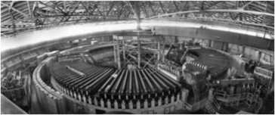
Histoire de l’anti-matière
1932 : découverte du positron dans les rayons cosmiques.
Prix Nobel en 1936
1955 : découverte de l’antiproton au Bevatron à Berkeley, Californie.
Prix Nobel en 1959
1956 : découverte de l’anti-neutron au Bevatron
1965: première observation d’anti-noyau : anti-deuteron au CERN et
Brookhaven
1995: premier atome d’anti-hydrogène produit au CERN

Slide 50
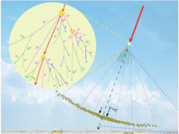
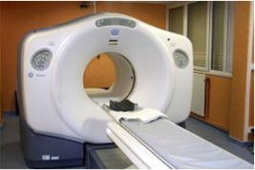
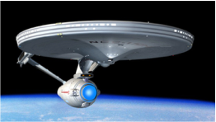
L’anti-matière autour de nous
Deux sources naturelles :
rayons cosmiques
radioactivité
pas de source massive dans l'Univers !
Sources artificielles :
accélérateurs de particules
TEP : Tomographie par Émission de Positrons
utilisé « tous les jours » à l’hôpital !
Difficile à :
produire
stocker
Pas pour tout de suite…

Slide 51
L'absence d'antimatière
Au début de l'Univers :
autant de matière que d’anti-matière…
Pourquoi l'antimatière a-t-elle disparu ?
est-elle l'exact opposée de la matière ?

Slide 52
Les nouvelles questions
1. Pourquoi uniquement 3 familles ?
2. Pourquoi des masses si différentes (i.e. pourquoi des interactions si différentes avec le champ de Higgs) ?
3. L’origine de l’asymétrie matière-antimatière (éléments de discussion plus tard dans la matinée)
4. Et la gravité ?
5. …

Slide 53
Merci pour votre attention!

